Slide 1
Планування і контроль на підприємстві
Забезпечення операційної діяльності виробничою потужністю
План
1. Поняття виробничої потужності та фактори впливу на неї
2. Методика розрахунку виробничої потужності
3. Показники виробничої потужності

Slide 2
Виробнича потужність
Виробнича потужність – максимально можливий річний (добовий, змінний) випуск продукції у встановленій номенклатурі, асортименті та якості при повному завантаженні обладнання й виробничих площ, прогресивної технології та організації виробництва.
Виробнича програма – плановий обсяг виробництва, що обґрунтовується виробничою потужністю
Обґрунтування виробничої програми виробничою потужністю здійснюється два етапи:
1) визначення максимального обсягу випуску виробів, який повинен бути забезпечений наявною виробничою потужністю підприємства;
2) обчислення необхідної кількості введення в дію нових (додаткових) потужностей за рахунок технічного переозброєння або розширення підприємства

Slide 3
Фактори впливу на виробничу потужність
Фактори
Фактори, що впливають на величину потужності
Фактори, що впливають на ступінь використання виробничої потужності
Фактори, які впливають на розширення обсягу робіт:
- кількість технологічного устаткування й виробничих площ;
- рівень узгодженості продуктивності устаткування і пропускної здатності різних робочих місць;
- режим роботи підприємства
зовнішні (потреба у продукції, діяльність конкурентів, ступінь забезпечення робітничими кадрами)
Фактори, які впливають на підвищення продуктивності технологічного устаткування:
- технічний рівень устаткування;
- підвищення якості сировини й матеріалів (чим вища якість заготовок, напівфабрикатів, тим менше потрібно часу для їх обробки);
- впровадження прогресивної технології (інтенсифікує й прискорює виробничий процес);
- підвищення кваліфікації робітників, зміцнення дисципліни, мотивація;
- рівень досконалості конструкції виробів, що виготовляють (чим простіша конструктивна схема виробів, тим нижча трудомісткість продукції і вища продуктивність)
внутрішні (удосконалення організації виробництва, праці й управління, мотивація, дисципліна)

Slide 4
Види виробничої потужності
Перспективна виробнича потужність відображає очікувані зміни номенклатури продукції, технології й організації виробництва, закладені в плановому періоді
Виробнича потужність
Проектна виробнича потужність є величиною можливого випуску продукції умовної номенклатури за одиницю часу, задану при проектуванні чи реконструкції виробничої одиниці. Вона є фіксованою величиною, тому що розрахована на постійну умовну номенклатуру та постійний режим роботи. За період проектування (1–2 роки), будівництва (2–5 років) і освоєння потужності (1–2 роки) значно змінюється номенклатура продукції, що випускається, а також ряд технологічних характеристик устаткування. Тому проектна потужність перестає відображати дійсні можливості підприємства
Діюча потужність підприємства (цеху, лінії, агрегату) відображає його потенційну здатність виробляти протягом календарного періоду максимально можливу кількість продукції, яка передбачена планом. Вона має динамічний характер і змінюється відповідно до організаційно-технічного розвитку виробництва. Тому її характеризують кілька показників:
· потужність на початок планового періоду (вхідна);
· потужність на кінець планового періоду (вихідна);
· середньорічна потужність.

Slide 5
Види виробничої потужності
За вхідну виробничу потужність беруть відповідно потужність підприємства на початок року, виходячи з наявного обладнання.
За вихідну виробничу потужність беруть потужність підприємства на кінець планового періоду з урахуванням вибуття та вводу потужностей унаслідок капітального ремонту, проведення організаційно-технічних заходів модернізації обладнання тощо.
$ВП_{вих}=ВП_{вх}+ВП_{вв}−ВП_{вив}$,
де $ВП_{вх}$ – вхідна виробнича потужність;
$ВП_{вв}$ – виробнича потужність, що вводиться;
$ВП_{вив}$ – виведена за плановий період виробнича потужність.
Для планових розрахунків використовується показник середньорічної потужності.
Середньорічна виробнича потужність підприємства обчислюється за формулою
$ВП_{сер}=ВП_{вх}+ВП_{вв}(r_{1}/12)−ВП_{вив}((12−r_{2})/12)$,
де $r_{1},r_{2}$– кількість місяців експлуатації відповідних груп устаткування.
Виробнича потужність визначається у тих самих одиницях виміру, в яких планується і враховується виробництво продукції (іноді в одиницях виміру обсягу сировини, що переробляється).

Slide 6
Порядок визначення виробничої потужності
Виробнича потужність підприємства визначається за всією номенклатурою продукції та встановлюється, виходячи з потужності провідних підрозділів (цехів, дільниць, агрегатів). Провідними є ті підрозділи, які виконують головні технологічні операції і мають вирішальне значення у виробництві профільних видів продукції. При наявності декількох провідних підрозділів підприємства його виробнича потужність обчислюється за тими, котрі виконують найбільший за трудомісткістю обсяг робіт, наприклад, у машинобудуванні – це механічні та складальні цехи.

Slide 7
Розрахунок виробничої потужності
Виробнича потужність підприємства визначається за потужністю провідних цехів, дільниць, поточних ліній, станків (агрегатів) з урахуванням заходів щодо ліквідації “вузьких місць” та можливої кооперації виробництва. До провідних належать ті виробничі підрозділи підприємства, які виконують головні технологічні процеси (операції) і мають вирішальне значення для забезпечення випуску профільних видів продукції.
Розрахунок виробничої потужності підприємства здійснюється на основі такої інформації:
- номенклатура й асортимент виробничої програми;
- трудомісткість виготовлення кожного виду продукції;
- перелік наявного обладнання;
- розрахунок планового фонду часу корисної роботи обладнання;
- інформація про планові заходи з підвищення виробничих потужностей підприємства (механізація, автоматизація, модернізація обладнання, підвищення змінності його роботи, впровадження наукової організації праці).

Slide 8
Розрахунок виробничої потужності
Фонд часу обладнання
Календарний фонд часу – максимально можливий час роботи обладнання, що визначається кількістю робочих днів у плановому році, помножених на 24 год
$Ф_{кал}=365⋅24=8760$ год.
Режимний (номінальний) фонд часу залежить від встановленого режиму роботи підприємства
$Ф_{реж} = \left[(Д_{р}−Д_{в}−Д_{с})⋅q − t_{н}⋅{Д^{/}}_{n}\right] ⋅ S$, де
$Д_{р}$ - кількість днів у році;$Д_{в},Д_{с}$ - кількість вихідних і святкових днів, що не збігаються з вихідними;$q$ - тривалість робочої зміни, год;$t_{н}$ - скорочення тривалості робочої зміни у передсвяткові дні, год;${Д^{/}}_{n}$ - кількість передсвяткових днів зі скороченою тривалістю робочої зміни;$S$ - кількість змін роботи.
Ефективний фонд часу – максимально можливий при даному режимі змінності з урахуванням втрат часу на ремонт, налагодження і переналагодження обладнання протягом планового періоду
$Ф_{еф}=Ф_{реж}(1−α/100)$,
де $α$ - відсоток втрат робочого часу на плановий ремонт.

Slide 9
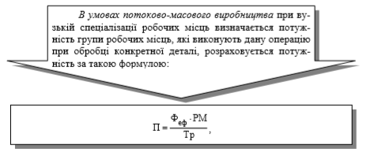
Виробнича потужність. Масове виробництво
У масовому виробництві виробнича потужність розраховується щодо окремих робочих місць, потокових ліній:
$ВП_{мас}=\frac{n_{ус}⋅Ф_{еф}}{t}⋅k_{вн}=n_{ус}⋅Ф_{еф}⋅p⋅k_{вн}$,
де $n_{ус}$ - кількість одиниць провідного устаткування на ділянці (лінії);
$t$ - трудомісткість виготовлення продукції в даній групі устаткування ділянки (норма часу виготовлення виробу на провідній групі устаткування);
$p$ - продуктивність одного верстата;
$Ф_{еф}$ - річний ефективний фонд часу роботи устаткування;
$k_{вн}$ - коефіцієнт виконання норм часу.
Тр – трудомісткість трудомісткість виготовлення одиниці продукції з урахуванням коефіцієнта виконання норм, яка визначається за такою формулою:

Slide 10
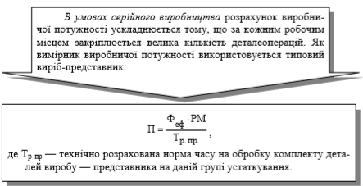
Виробнича потужність. Серійне виробництво
У серійному виробництві за кожним робочим місцем закріплюється певна кількість деталей-операцій. При цьому як вимір виробничої потужності використовується типовий виріб-представник (виріб з найбільшою виробничою програмою). Базовий виріб об’єднує ряд близьких за технологічними особливостями виробів у групу. Базовий виріб-представник одержують шляхом збільшення номенклатури, об’єднуючи різні найменування виробів у групи за конструктивно-технологічною подібністю. При цьому вироби підбирають таким чином, щоб структура їх трудомісткості наближалася до структури трудомісткості виробу-представника і щоб останнє мало у групі найбільший випуск і найбільшу сумарну трудомісткість.

Slide 11
Виробнича потужність. Одиничне виробництво
У дрібносерійному й одиничному виробництвах, де на кожному робочому місці обробляється велика кількість найменувань деталей, при складанні плану виробництва виконуються об’ємні розрахунки, тобто розрахунки щодо завантаження й пропускної здатності устаткування. При цьому обсяг робіт, передбачений виробничою програмою для кожної групи верстатів, порівнюється з фондом часу.
Обсяг робіт ($Q$), передбачений виробничою програмою для кожної групи устаткування, визначається за формулою
$Q=\sum_{j=1}^{п}{\frac{N_{вир. j}⋅t_{j}}{K_{в.н}}}$,
де $N_{вир. j}$ - кількість продукції j-го найменування за виробничою програмою, од.;
$t_{j}$ - трудомісткість робіт для виробництва j-го виду продукції на даній групі устаткування, верстато-годин;
$K_{в.н}$ - середній коефіцієнт виконання норм часу;
$п$ - кількість найменувань виробів.
Пропускна здатність групи устаткування
$П=n_{ус}⋅Ф_{еф}$.
Далі визначаємо коефіцієнт завантаження
$К_{з.ус}=Q/П$.
При $К_{з.ус}$ = 1 устаткування використане повністю.
При $К_{з.ус}$.< 1 устаткування недовантажене.
При $К_{з.ус}$ > 1 устаткування перевантажене.

Slide 12
Виробнича потужність. Розрахунок за площею
У ряді виробництв виробнича потужність визначається за виробничою площею (складальні, формувальні, ливарні цехи):
$ВП_{ск}=\frac{F_{кор}⋅Ф_{реж}}{F_{од}⋅Т_{кал}}$,
де $F_{кор}$ - корисна площа цеху, ділянки, м²;
$F_{од}$- площа, необхідна для складання одного виробу, м²/од.;
$Т_{кал}$ - календарна тривалість етапу складання одного виробу, год.

Slide 13
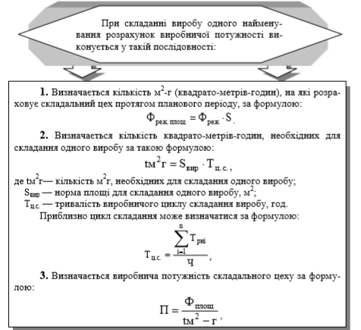

Slide 14
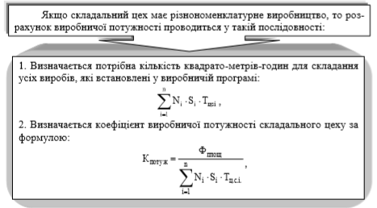

Slide 15
Аналіз виробничих потужностей
Аналіз потужностей може здійснюватися на основі балансу виробничих потужностей. На основі балансу й у ході його розроблення визначають:
- можливу виробничу програму;
- ступінь забезпеченості різних програм і робіт виробничими потужностями;
- коефіцієнт використання виробничої потужності й основних засобів;
- внутрішньовиробничі диспропорції й можливості їх усунення;
- капіталовкладення для нарощування потужностей і ліквідації “вузьких місць”;
- потребу в устаткуванні.

Slide 16
Показники виробничої потужності
Система показників
показники, які характеризують рівень освоєння проектної та використання середньорічної виробничої потужності підприємства
показники, які характеризують використання устаткування у часі та у потужності (коефіцієнти екстенсивної та інтенсивної завантаженості)
показники використання устаткування і площ у вартісних і натуральних вимірниках

Slide 17
Показники виробничої потужності
Показники, які характеризують рівень освоєння проектної та використання середньорічної виробничої потужності підприємства
1.1 Коефіцієнт освоєння проектної потужності – характеризує рівень використання введеної в дію нової потужності з метою досягнення стабільного випуску продукції не нижче чим передбачено проектом:
$K_{n}=B/ВП_{n}$,
де $В$ - фактичний випуск продукції;
$ВП_{n}$ - проектна потужність.
1.2 Коефіцієнт використання середньорічної виробничої потужності - характеризує рівень використання діючої виробничої потужності, яка за розміром може значно відрізнятись від проектної:
$К_{в}=В/ВП_{сер}$,
де $ВП_{сер}$ - середньорічна виробнича потужність.

Slide 18
Показники виробничої потужності
Показники, які характеризують використання устаткування у часі та у потужності (коефіцієнти екстенсивної та інтенсивної завантаженості)
2.1 Коефіцієнт екстенсивного завантаження устаткування - визначається співвідношенням часу фактичної роботи обладнання Фф (в зміну, добу, місяць, рік) до планового фонду часу роботи об- ладнання Фпл за цей же період:
$К_{е.з}=Ф_{ф}/Ф_{п}$,
де Фф - фактичний час роботи устаткування; Фп- плановий, ефективний фонд часу.
2.2 Коефіцієнт інтенсивного завантаження устаткування - визначається співвідношенням фактичного обсягу випуску продукції в одиницю часу Вф, до встановленої норми виробітку продукції за цей же період Вп (або максимально можливому випуску продукції):
$К_{і.з}=В_{ф}/В_{п}$,
де $В_{ф}$ - фактичний обсяг випуску продукції за одиницю часу;
$В_{п}$ - встановлена норма виробітку продукції за цей самий період.
2.3 Коефіцієнт змінності – визначається співвідношенням відпрацьованих верстато-годин за всі зміни до числа верстато-годин, які можуть бути відпрацьовані в найбільшу зміну
Кзм = tф в-г / tм в-г
де tф в-г – кількість фактично відпрацьованих верстато-годин; / tм в-г – максимально можлива кількість верстато-годин
2.4. Інтегральний коефіцієнт завантаження устаткування дає сумарну характеристику рівня використання обладнання як за продуктивністю, так і за часом:
$К_{інт}=К_{е.з}⋅К_{і.з}$.

Slide 19
Показники виробничої потужності
Показники використання устаткування і площ у вартісних і натуральних вимірниках
3.1. Фондовіддача – основний показник ефективності використання основних засобів, що визначає міру їх доходності. Визначається за формулою:
ФВ = $\frac{Чистий дохід}{Середньорічна вартість ОЗ }$
Для фондовіддачі не встановлено нормативного значення, адже у різних галузях економіки показник матиме різне значення. Водночас, доцільним є дослідження показника у динаміці з точки зору тенденцій його зміни. Позитивним є зростання показника.
3.2. Фондомісткість – обернений до фондовіддачі показник, що визначає необхідний обсяг залучення основних засобів для формування 1 грн. чистого доходу. Розраховується наступним чином:
ФМ = $\frac{Середньорічна вартість ОЗ}{Чистий дохід }$
Фондомісткість має позитивну тенденцію до зменшення.
3.3. Фондоозброєність – показник, що характеризує забезпеченість персоналу підприємства основними засобами. Розраховується як:
ФОЗ = $\frac{Середньорічна вартість ОЗ}{Середньооблікова чисельність працівників}$

Slide 20
Показники виробничої потужності
Показники використання устаткування і площ у вартісних і натуральних вимірниках
4. Рентабельність основних засобів характеризує рівень прибутковості їх використання. Визначається як:
Роз = $\frac{Чистий прибуток}{Середньорічна вартість ОЗ }$*100%
5. Коефіцієнт використання виробничої потужності характеризує ступінь залучення об’єктів основних засобів до бізнес-процесів і визначається за формулою:
Кввп = $\frac{Обсяг виробленої продукції}{Виробнича потужність}$
Для оцінки значень коефіцієнта використання виробничої потужності використовується критерій 1. Чим більше показник наближений до 1, тим ефективніше підприємство використовує наявні основні засоби.

Slide 21
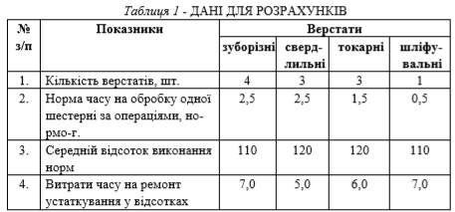
Задачі-приклади
Задача 1. Механічний завод виготовляє шестерні. Режим роботи цеху двозмінний, працює п'ять днів на тиждень. Розрахункова програма річного випуску шестерень 7000 штук.
Визначити:
ефективний фонд часу роботи устаткування по групах;
пропускну спроможність устаткування кожної групи;
ведучу групу устаткування;
виробничу потужність цеху;
коефіцієнт завантаження устаткування.

Slide 22
Фрч = 52тижні * 5днів * 8год * 2зміни - втрати = 4160 – втрати (4 стовпчик)
№ | Групи верстатів | Кількість верстатів | Ефективний фонд робочого часу 1 верстата | Пропускна спроможність, верстато-год | Трудомісткість виробничої програми з врахуванням Квн | Коефіцієнт виробничої потужності
1 | 2 | 3 | 4 | 5=3*4 | 6=Q*T1 / Квн | 7=5/6
1 | Зуборізні | 4 | 3868,8 | 15475,2 | 15909,1 | 0,97
2 | Свердлильні | 3 | 3952,0 | 11856,0 | 14583,3 | 0,81
3 | Токарні | 3 | 3910,4 | 11731,2 | 8750,0 | 1,34
4 | Шліфувальні | 1 | 3868,8 | 3868,8 | 3181,8 | 1,22

Slide 23
Ведучою групою у даному прикладі є група зуборізних верстатів, тому що і трудомісткість обробки однієї деталі, і кількість верстатів цієї групи більші за інших. Виробнича потужність цеху визначається за прийнятим коефіцієнтом потужності цієї групи устаткування (0,97).
Виробнича потужність цеху визначається таким чином:
7000 · 0,97 = 6790 штук.
«Вузькими місцями» є свердлильна група верстатів. Можна запропонувати роботу одного верстата у третю зміну, тоді буде забезпечена обробка 6790 штук деталей на свердлильній операції. Токарна і шліфувальна групи верстатів мають більшу пропускну спроможність, тому пропонується завантажити їх обробкою інших деталей.
№ | Групи верстатів | КОЕФІЦІЄНТИ ЗАВАНТАЖЕННЯ
1 | Зуборізні | 7000/7000*0,97 = 1,03
2 | Свердлильні | 7000 / 7000*0,81 = 1,23
3 | Токарні | 7000 / 7000*1,34 = 0,75
4 | Шліфувальні | 7000 / 7000*1,22 = 0,83

Slide 24
Задача 2. Визначити кількість виробів, складених на протязі року в цеху, площа якого 5000 м2. Розміри виробу - 10 х 2 м. Робоча зона для складання виробу - 40% площі, яка займає виріб. Виробничий цикл складання одного виробу - 16 робочих днів. Кількість робочих днів у плановому році - 254. Допоміжна площа (проходи, обслуговуючі приміщення) займає 35% площі цеху.

Slide 25
